Slide 1
Ökologie
im LehrplanPLUS
der Unterstufe
Nickl, März 2019

Slide 2
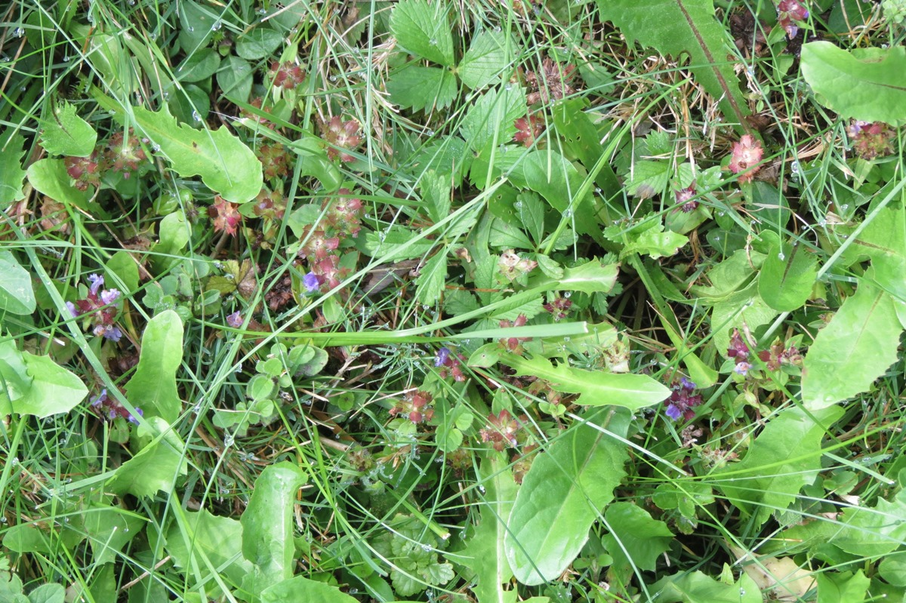
5. Klasse: Grünland

Slide 3
5. Klasse: Grünland
Lerninhalte zu den Kompetenzen:
ausgewählte einheimische Pflanzenarten des Grünlands
Grundbegriffe zu einem Ökosystem: Lebensraum, Lebensgemeinschaft
intensiv und extensiv bewirtschaftetes Grünland, Bewirtschaftungsmethoden

Slide 4
5. Klasse: Grünland
Lerninhalte zu den Kompetenzen:
ausgewählte einheimische Pflanzenarten des Grünlands
Grundbegriffe zu einem Ökosystem: Lebensraum, Lebensgemeinschaft
intensiv und extensiv bewirtschaftetes Grünland, Bewirtschaftungsmethoden

Slide 5
5. Klasse: Grünland
Lerninhalte zu den Kompetenzen:
ausgewählte einheimische Pflanzenarten des Grünlands
Grundbegriffe zu einem Ökosystem: Lebensraum, Lebensgemeinschaft
intensiv und extensiv bewirtschaftetes Grünland, Bewirtschaftungsmethoden
„Arten“ nicht wörtlich nehmen, besser: Formen-kenntnis bzw. Zuordnung zu einer Pflanzenfamilie.

Slide 6
5. Klasse: Grünland
Kompetenzerwartungen:
Lebensgemeinschaft charakterisieren mit Bestimmungsübungen
Gefühl für Notwendigkeit des Schutzes
Ökofaktoren im Grünland erkunden mit Protokoll
Bewirtschaftungsmethoden vergleichen

Slide 7
5. Klasse: Grünland
Kompetenzerwartungen:
Lebensgemeinschaft charakterisieren mit Bestimmungsübungen
Gefühl für Notwendigkeit des Schutzes
Ökofaktoren im Grünland erkunden mit Protokoll
Bewirtschaftungsmethoden vergleichen
Nicht übertreiben! Wenige einfache Unter-suchungen, einfaches Protokoll!

Slide 8
5. Klasse: Grünland
Keine Gräser bestimmen lassen!

Slide 9
5. Klasse: Grünland
Keine Gräser bestimmen lassen!
Keine überbordenen Protokolle!

Slide 10
5. Klasse: Grünland
Keine Gräser bestimmen lassen!
Keine überbordenen Protokolle!
Keine großen Fahrten zu Biotopen!

Slide 11
5. Klasse: Grünland
Keine Gräser bestimmen lassen!
Keine überbordenen Protokolle!
Keine großen Fahrten zu Biotopen!
Orientieren Sie sich auf keinen Fall
an den neuen Lehrbüchern!!!

Slide 12
5. Klasse: Grünland
Als Grünland (im weiteren Sinne) gelten auch Sportplatz oder Grünanlagen.

Slide 13
5. Klasse: Grünland
Als Grünland (im weiteren Sinne) gelten auch Sportplatz oder Grünanlagen.
Artenvielfalt im Grünland entspricht den Beispielen für Pflanzenfamilien.

Slide 14
5. Klasse: Grünland
Als Grünland (im weiteren Sinne) gelten auch Sportplatz oder Grünanlagen.
Artenvielfalt im Grünland entspricht den Beispielen für Pflanzenfamilien.
Untersuchung nur weniger Ökofaktoren, diese aber im Vergleich.

Slide 15
5. Klasse: Grünland
Zunächst die neuen Fachbegriffe im Kontext:
Lebensraum
Lebensgemeinschaft
Ökosystem
Umweltfaktoren

Slide 16
5. Klasse: Grünland
Zunächst die neuen Fachbegriffe im Kontext:
Lebensraum
Lebensgemeinschaft
Ökosystem
Umweltfaktoren
vgl. Geographie, Lernbereich 4 „Ländliche Räume in Bayern und Deutschland“

Slide 17
5. Klasse: Grünland
Dann möglichst einfache Definition des Begriffs „Grünland“:
vom Menschen genutzt
von Gräsern beherrscht (natürlich auch von Kräutern = „Blumen“ besiedelt)

Slide 18
5. Klasse: Grünland
Dann möglichst einfache Gliederung des Grünlands:
Wiesen (werden gemäht)
Weiden (werden von Nutztieren beweidet)
naturnahes Grünland

Slide 19
5. Klasse: Grünland
Dann möglichst einfache Gliederung des Grünlands:
Wiesen (werden gemäht)
Weiden (werden von Nutztieren beweidet)
naturnahes Grünland
… und keine Unterscheidung
von Heu und Grummet!

Slide 20
5. Klasse: Grünland
Weitere Gliederung des Grünlands:
intensiv bzw.
extensiv genutztes Grünland
einschließlich der Bewirtschaftungs-Methoden (Maschinen-Einsatz, Dünger)

Slide 21
5. Klasse: Grünland
Intensive Nutzung:
viel Dünger, oft gemäht (5-7 mal)
=> Artenarmut, Grundwasserverschmutzung

Slide 22
5. Klasse: Grünland
Intensive Nutzung:
viel Dünger, oft gemäht (5-7 mal)
=> Artenarmut, Grundwasserverschmutzung
Extensive Nutzung:
ohne Dünger, wenig Ertrag, sehr große Flächen (Almwirtschaft)

Slide 23
5. Klasse: Grünland
Intensive Nutzung:
viel Dünger, oft gemäht (5-7 mal)
=> Artenarmut, Grundwasserverschmutzung
Extensive Nutzung:
ohne Dünger, wenig Ertrag, sehr große Flächen (Almwirtschaft)
Naturnahes Grünland:
Lebensraum steht im Vordergrund

Slide 24
5. Klasse: Grünland
Freilandarbeit

Slide 25
5. Klasse: Grünland
Freilandarbeit
Welche Fläche?
Was erreicht das Schülerherz?
Nur Pflanzen oder auch Tiere?
Was tut der Schüler konkret?

Slide 26
5. Klasse: Grünland
Freilandarbeit
Exkursion ist in Geographie vorgeschrieben => ggf. fächerübergreifend veranstalten

Slide 27
5. Klasse: Grünland
Freilandarbeit
Exkursion ist in Geographie vorgeschrieben => ggf. fächerübergreifend veranstalten
Handyfotos und Präsentation

Slide 28
5. Klasse: Grünland
Freilandarbeit
Exkursion ist in Geographie vorgeschrieben => ggf. fächerübergreifend veranstalten
Handyfotos und Präsentation
Geo-Caching (Handy, GPS)

Slide 29
5. Klasse: Grünland
Freilandarbeit
abiotische Ökofaktoren messen (Boden-feuchte, Lichtstärke, Temperatur, Nieder-schlag, Bodenbeschaffenheit, z. B. Kalk)

Slide 30
5. Klasse: Grünland
Freilandarbeit
abiotische Ökofaktoren messen (Boden-feuchte, Lichtstärke, Temperatur, Nieder-schlag, Bodenbeschaffenheit, z. B. Kalk)
nur 2 oder 3 davon
vergleichend
Bezug zu Lebensform bzw. Vitalität

Slide 31
5. Klasse: Grünland
Freilandarbeit
biotische Ökofaktoren

Slide 32
5. Klasse: Grünland
Freilandarbeit
biotische Ökofaktoren
ISB-Konzept: Jede Arbeitsgruppe widmet sich „ihrer“ Blumen-Art.

Slide 33
5. Klasse: Grünland
Freilandarbeit
biotische Ökofaktoren
ISB-Konzept: Jede Arbeitsgruppe widmet sich „ihrer“ Blumen-Art.
Phantasienamen geben
Häufigkeit pro m² an zwei, drei Stand-orten zählen
daraus Eigenschaften ableiten

Slide 34
5. Klasse: Grünland
Freilandarbeit
biotische Ökofaktoren
verschiedene blühende Pflanzen begründet ihren Pflanzenfamilien zuordnen

Slide 35
5. Klasse: Grünland
Freilandarbeit
biotische Ökofaktoren
verschiedene blühende Pflanzen begründet ihren Pflanzenfamilien zuordnen
drei bis vier einfache Familien wie Rosen-Gewächse, Kreuzblüten-Gewächse, Lippenblüten-Gewächse …

Slide 36
5. Klasse: Grünland
Freilandarbeit
biotische Ökofaktoren
Stockwerke in der Wiese entdecken und beschreiben bzw. fotografieren

Slide 37
5. Klasse: Grünland
Freilandarbeit
biotische Ökofaktoren
Blüten aufgrund ihres Aussehens den Bestäubungsarten zuordnen

Slide 38
5. Klasse: Grünland
Freilandarbeit
biotische Ökofaktoren
Blüten aufgrund ihres Aussehens den Bestäubungsarten zuordnen
Achtung bei Allergikern!

Slide 39
5. Klasse: Grünland
Freilandarbeit
biotische Ökofaktoren
zufällig beobachtete Tiere erfassen und ggf. in einfache Nahrungskette einfügen

Slide 40
5. Klasse: Grünland
Freilandarbeit
Hinweise:
Pflanzenbestimmungs-App in Verbindung mit einfachem Bestimmungsbuch
Zeitraum: Mai - Juni

Slide 41
5. Klasse: Grünland
Freilandarbeit
Hinweise:
Laminierte Ausdrucke ersetzen Beamer
altes Bettlaken ersetzt Arbeitstisch
Becherlupen

Slide 42
5. Klasse: Grünland
Freilandarbeit
Alternative
Arbeitsblatt mit Fotos von z. B. 8 blühen-den Arten und deren Namen

Slide 43
5. Klasse: Grünland
Freilandarbeit
Alternative
Arbeitsblatt mit Fotos von z. B. 8 blühen-den Arten und deren Namen
Arbeitsauftrag: Fundort in einer Lage-skizze eintragen

Slide 44
5. Klasse: Grünland
Freilandarbeit
Alternative
Arbeitsblatt mit Fotos von z. B. 8 blühen-den Arten und deren Namen
Arbeitsauftrag: Fundort in einer Lage-skizze eintragen
Arbeitsauftrag: am Fundort Besonnung abschätzen und Bodentemperatur über großem Nagel messen

Slide 45
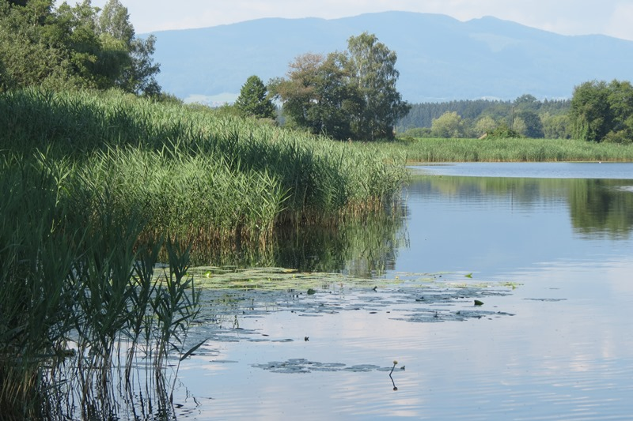
6. Klasse: Gewässer
Der Abtsdorfer See

Slide 46
6. Klasse: Gewässer
Bach, Fluss, Teich, See
→ Sicherheit!

Slide 47
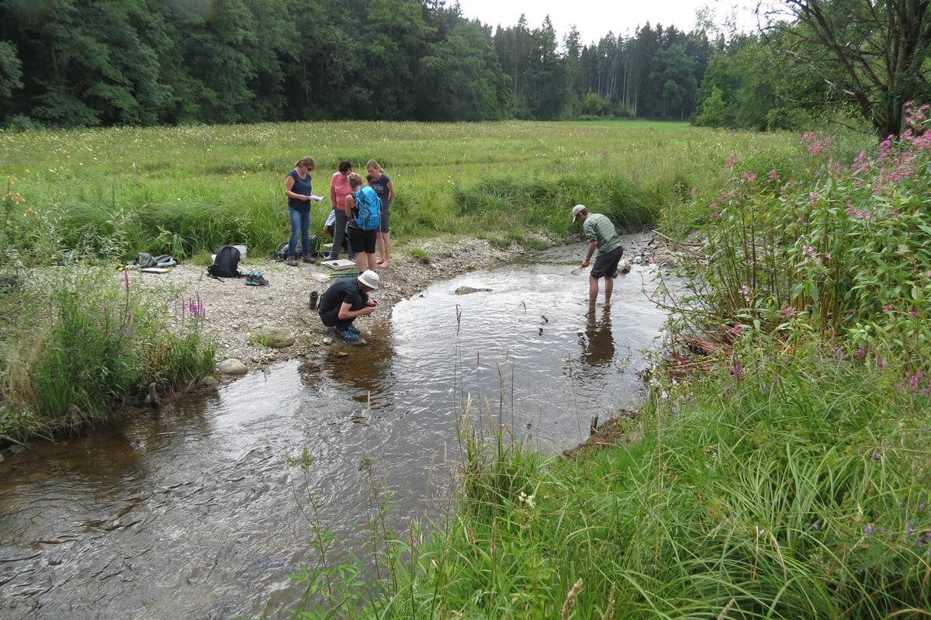
6. Klasse: Gewässer

Slide 48
6. Klasse: Gewässer
flache Ufer: keine Gefahr

Slide 49
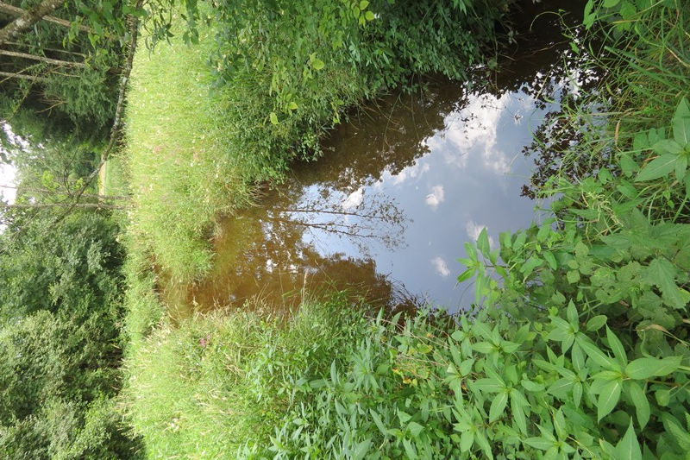
6. Klasse: Gewässer

Slide 50
6. Klasse: Gewässer
steile Ufer: große Gefahr

Slide 51
6. Klasse: Gewässer
Freilandarbeit
abiotische Ökofaktoren
Wassertemperatur (Ufer, Steg, nicht Boot)

Slide 52
6. Klasse: Gewässer
Freilandarbeit
abiotische Ökofaktoren
Wassertemperatur (Ufer, Steg, nicht Boot)
Sichttiefe (Secchi-Scheibe vom Steg aus)

Slide 53
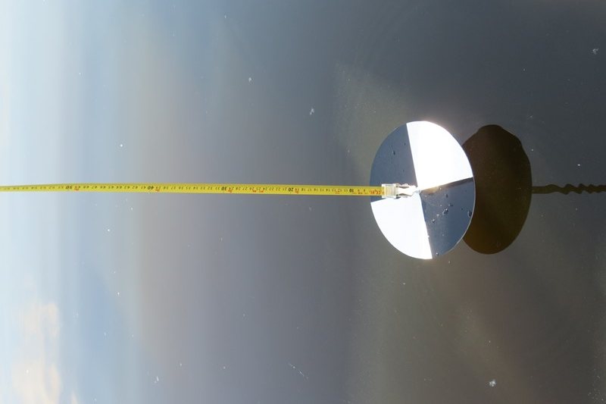
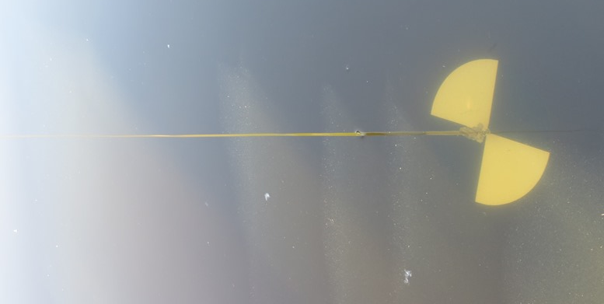
6. Klasse: Gewässer

Slide 54
6. Klasse: Gewässer
Freilandarbeit
abiotische Ökofaktoren
Wassertemperatur (Ufer, Steg, nicht Boot)
Sichttiefe (Secchi-Scheibe vom Steg aus)
Fließgeschwindigkeit

Slide 55
6. Klasse: Gewässer
Freilandarbeit
abiotische Ökofaktoren
Wassertemperatur (Ufer, Steg, nicht Boot)
Sichttiefe (Secchi-Scheibe vom Steg aus)
Fließgeschwindigkeit
Sauerstoff-Gehalt (mit Elektrode): aufwendig, unzuverlässig => lieber nicht

Slide 56
6. Klasse: Gewässer
Freilandarbeit
biotische Ökofaktoren
Wirbeltiere (Zufalls-Beobachtung)
Wirbellose (Fluginsekten, Steine umdrehen)

Slide 57
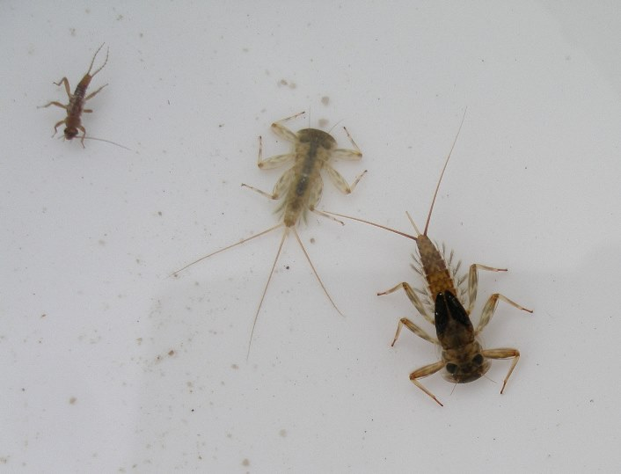
6. Klasse: Gewässer
Freilebende Larven von Steinfliegen oder Libellen

Slide 58
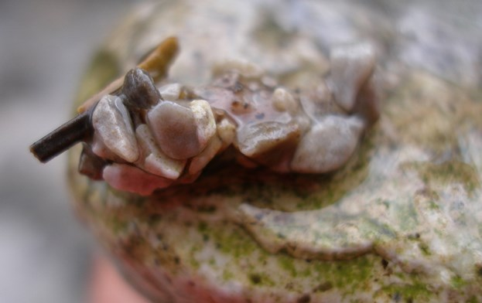
6. Klasse: Gewässer
Larve einer Köcher-fliege im Köcher

Slide 59
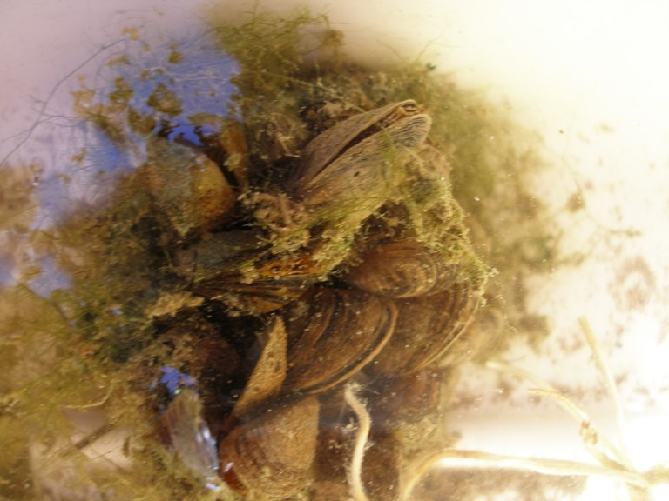
6. Klasse: Gewässer
Bachmuschel:
langsam fließend
Larve einer Köcher-fliege im Köcher

Slide 60
6. Klasse: Gewässer
Wichtiger als die genaue Bestimmung sind Struktur-Funktions-Beziehungen

Slide 61
6. Klasse: Gewässer
Wichtiger als die genaue Bestimmung sind Struktur-Funktions-Beziehungen, z. B.:
flacher Körper als Angepasstheit an starke Strömung

Slide 62
6. Klasse: Gewässer
Wichtiger als die genaue Bestimmung sind Struktur-Funktions-Beziehungen, z. B.:
flacher Körper als Angepasstheit an starke Strömung
oder ein Vergleich zweier unterschiedlicher Gewässer.

Slide 63
6. Klasse: Gewässer
Freilandarbeit
biotische Ökofaktoren
Pflanzen am Ufer und im Uferbereich: Unterschiede im Bau von Land- und Wasserpflanzen (zerteilte Blätter bei starker Strömung, Schwimmblätter…)

Slide 64
6. Klasse: Gewässer
Freilandarbeit
Aufarbeitung im Unterricht:
Präsentationen
Zusammenhänge herstellen (Standorte im Vergleich, Land und Wasser, Nahrungskette usw.)

Slide 65
6. Klasse: Gewässer
„Die Sichttiefe ist dort besonders gering, wo viel Licht hinfällt, weil dort die Algen besser wachsen.“
„Je näher der Gegenstand am Ufer schwimmt, desto langsamer bewegt er sich.“
„Im warmen Wasser ist weniger Sauerstoff.“
„Der flutende Hahnenfuß hat stark zerfaserte Blätter, damit ihn die Strömung nicht mitreißt.“

Slide 66
6. Klasse: Gewässer
ggf. Nutzung des Gewässers durch den Menschen:
Mühle
Verkehrsweg
Bewässerung
Entwässerung
Freizeitnutzung …

